Slide 1
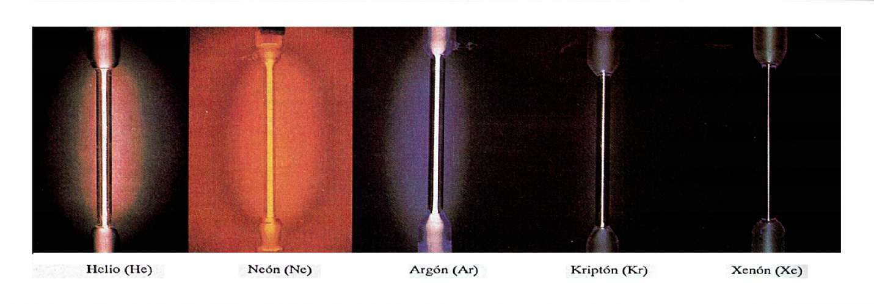
TABLA PERIÓDICA DE LOS ELEMENTOS
Los Gases Nobles
o Inertes.
Propiedades y usos

Slide 2
¿Porqué se llaman gases nobles?
Este nombre es por su tendencia a no mezclarse con otros elementos, es decir que no reaccionan con otros elementos químicos debido a que tienen poca propensión a ganar o perder electrones (falta de reactividad). Debido a esto también reciben el nombre de gases inertes.

Slide 3
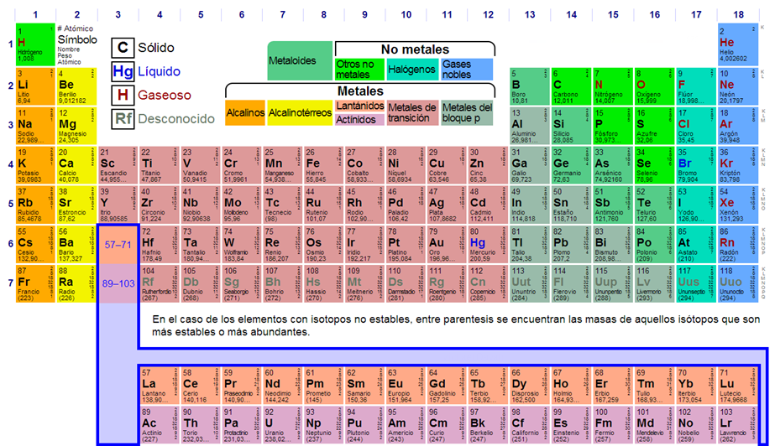

Slide 4
Helio
Propiedades y usos de los Gases Nobles.
Da clic en cada elemento para ver la información.
Neón
Argón
Kriptón
Xenón
Referencias de imágenes
Radón

Slide 5
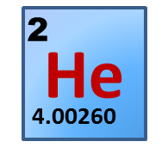
HELIO
Propiedades
Descubierto en 1868.
Es incoloro.
Es inodoro.
Punto de fusión: -272.2 °C.
Punto de ebullición : -268.93 ° C.
Se extrae del gas natural .
Tiene poca reactividad.
Usos
Como medio de enfriamiento de los reactores nucleares.
Se usa en investigaciones criogénicas y en estudios de superconductividad.
Como un escudo de gas inerte para la soldadura de arco.
Se utiliza ampliamente para el llenado de globos.

Slide 6
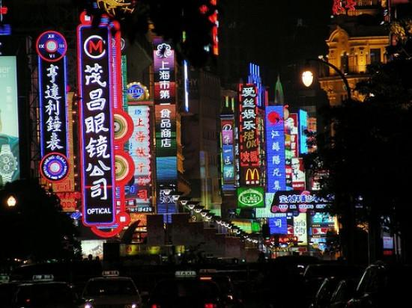
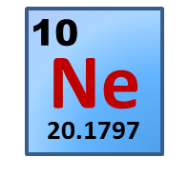
NEÓN
Propiedades
Descubierto en 1898.
Es incoloro.
Es inodoro.
Punto de fusión: -258.59 ° C.
Punto de ebullición : -246.08 ° C.
En un tubo de descarga de vacío, de neón se ilumina de color naranja rojizo.
Tiene poca reactividad.
Usos
Se utiliza en carteles publicitarios.
Se utiliza como refrigerante criogénico económico.
Se utiliza para la elaboración de láseres de gas junto con el helio.

Slide 7
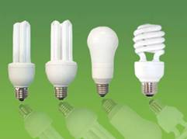
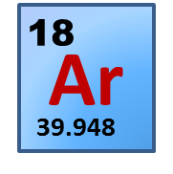
ARGÓN
Propiedades
Descubierto en 1894
Es incoloro.
Es inodoro.
Punto de fusión: -189.35 ° C.
Punto de ebullición : -185.85 ° C.
Se extrae por fraccionamiento de aire líquido.
Es un gas muy inerte.
Usos
Se utiliza en bombillas y tubos fluorescentes.
Como un escudo de gas inerte para la soldadura de arco y de corte.
Se utiliza como atmósfera protectora para la obtención de cristales de silicio y germanio.

Slide 8
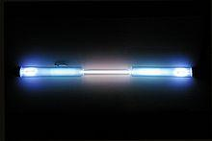
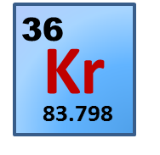
KRIPTÓN
Propiedades
Descubierto en 1898.
Es incoloro.
Es inodoro.
Punto de fusión: -157.38 ° C.
Punto de ebullición :-153.22 ° C.
Se extrae por fraccionamiento de aire líquido.
Se caracteriza por sus líneas espectrales brillantes verde y naranja.
Usos
Se utiliza en bombillas y tubos fluorescentes junto con el Argón.
En imágenes de resonancia magnética.
Se utiliza en lámparas de destellos fotográficos para fotografía de alta velocidad.
Se usa en tomografía computada.

Slide 9
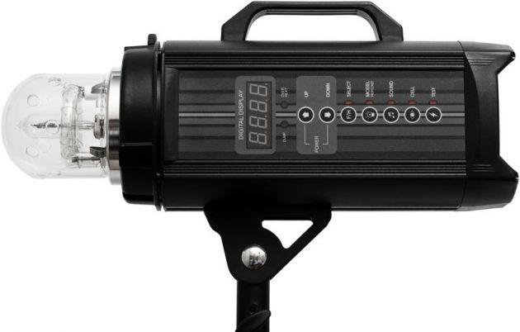
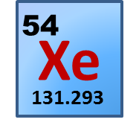
XENÓN
Propiedades
Descubierto en 1898.
Es incoloro.
Es inodoro.
Punto de fusión: -111.79 ° C .
Punto de ebullición : -108.12 ° C.
Se extrae por fraccionamiento de aire líquido.
Usos
Se utiliza en la fabricación de lámparas super- brillantes, estroboscópicas ,flashes fotográficos, faros de autos.
Como gas de propulsión iónica para satélites.
Como anestésico.

Slide 10
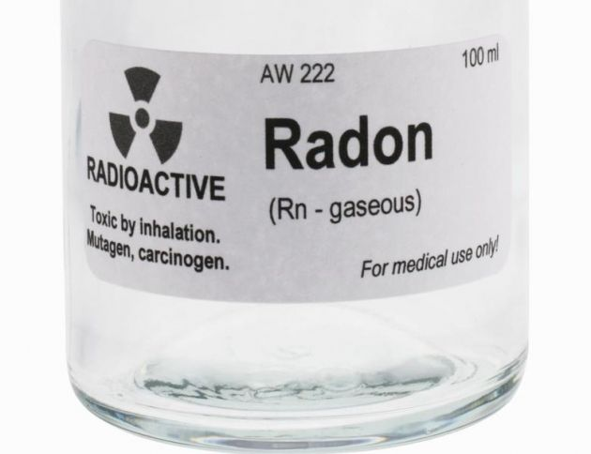
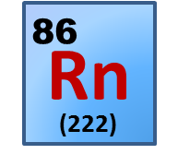
RADÓN
Propiedades
Descubierto en 1900.
Es incoloro.
Es inodoro.
Punto de fusión: -71 ° C .
Punto de ebullición : -108.12 ° C.
Es un gas radiactivo.
Usos
Se llega a utilizar para tratamiento del cáncer y la artritis.
Como método de predicción de terremotos.

Slide 11
Referencias de imágenes
Imagen 1: gases nobles
http://www.uclm.es/profesorado/afantinolo/Docencia/Inorganica/Tema5/gases.nobles.jpg
Imagen 2: tabla http://www.mundonets.com/images/tabla-periodica.png
Imagen 3: globos helio https://encrypted-tbn1.gstatic.com/images?q=tbn:ANd9GcTFOcpPlaIEK0PomVSNH60Ei_X5QzYJt4k8659weJQOvwIbUq_7sw
Imagen 4: ciudad neón http://3.bp.blogspot.com/-k86mZWLxXxg/URdN5sEyjgI/AAAAAAAAAaI/QmanB_7INTw/s1600/luces-de-neon-550-412.jpg
Imagen 5: lámparas fluorescentes http://2.bp.blogspot.com/_UY3VYwRaJWQ/TBf1csSeJPI/AAAAAAAAAAo/8BQ2Ve79lBY/S760/Lamparas+Fluorescentes.jpg
Imagen 6: descarga de gas kryptón http://upload.wikimedia.org/wikipedia/commons/thumb/5/50/Krypton_discharge_tube.jpg/330px-Krypton_discharge_tube.jpg
Imagen 7: Lámpara flash con gas xenón http://curiosidades.batanga.com/sites/curiosidades.batanga.com/files/imagecache/completa/Caracteristicas-del-xenon-2.jpg
Imagen 8: gas radón medicina http://aqualockit.com/wp-content/uploads/2012/12/radon.jpg

